Slide 1


Slide 2

Bitcoin Standard
Hiperbitcoinizacja
Start
Procentowy udział w rynku
Cypherpunks
Innowatorzy
Wcześni użytkownicy
Wczesna większość
Obserwujący
Spóźnialscy

Slide 3
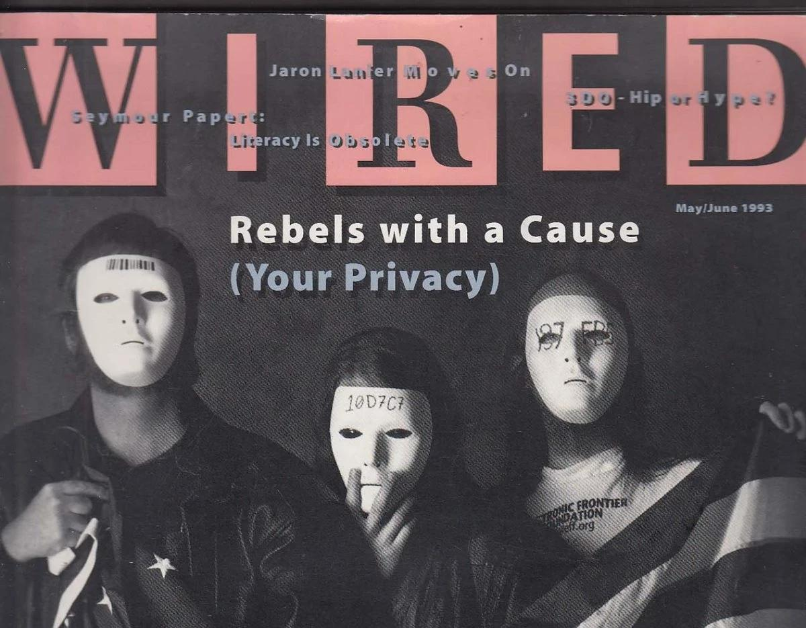
Wired Magazine. (1993, maj/czerwiec). Buntownicy w słusznej sprawie (Twoja prywatność). Wired, 1(4).

Slide 4

May, T. C. (1988). Manifest kryptoanarchistyczny.
Barlow, J. P. (1996). Deklaracja niepodległości cyberprzestrzeni.
Hughes, E. (1993). A Cypherpunk's Manifesto.

Slide 5

Źródło obrazu: cliffr2, Bitcoin and the Rise of Cypherpunks (Infographic).

Slide 6


Slide 7


Slide 8

Chcę kupić marchewki za złoto. Następnie mógłbyś zatrzymać złoto jako zapas wartości dla przyszłych towarów.

Slide 9

Mam nadzieję, że ktoś zechce wymienić moje marchewki, zanim zgniją. Może uda mi się wymienić je na złoto, które się nie zepsuje!

Slide 10

Kto ma ochotę na dobre marchewki? Tylko 1 sztuka złota za marchewkę!

Slide 11

Przechowywanie wartości
Środek wymiany
Jednostka rozliczeniowa

Slide 12

Drukowanie monetarne
Siła nabywcza

Slide 13


Slide 14


Slide 15
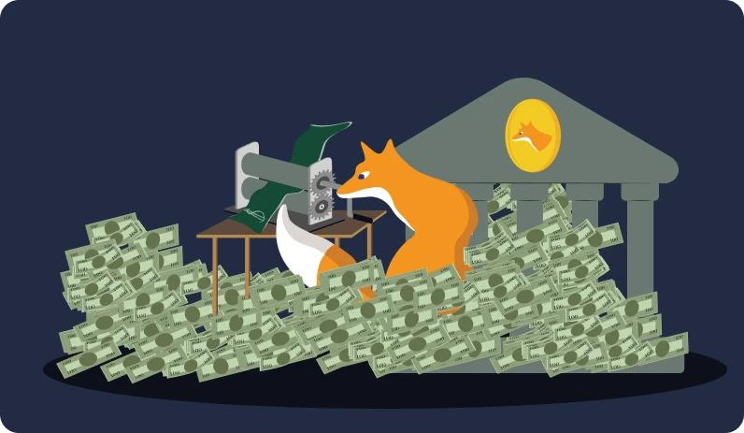

Slide 16


Slide 17


Slide 18

Utrata zaufania
Upadek waluty
Wyższa inflacja
Rekonstrukcja

Slide 19

"Jesteśmy głodni!"

Slide 20
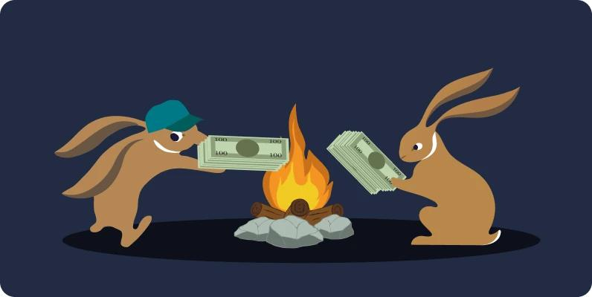

Slide 21
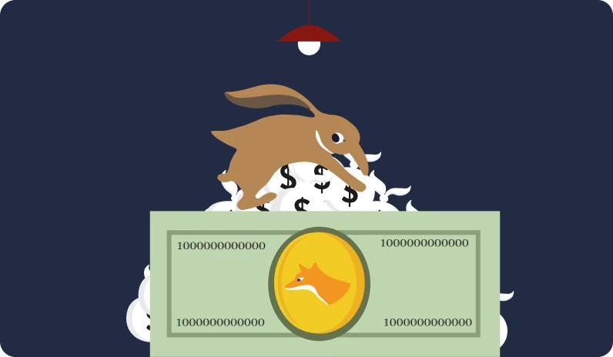

Slide 22

Liczba bitcoinów w obiegu
Kreacja pieniężna na blok
Lata
Bitcoiny (w milionach)
Bloki (w tysiącach)

Slide 23


Slide 24

więcej górników
więcej bloków
ponownie 10 min/blok
h(Bn) < diff
mniej czasu x blok
mniej bloków
więcej trudności

Slide 25


Slide 26
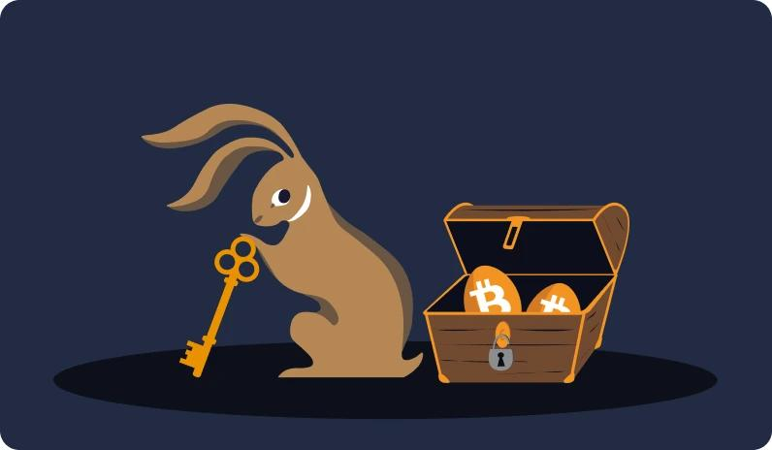

Slide 27

Adres Bitcoin:

Slide 28


Slide 29
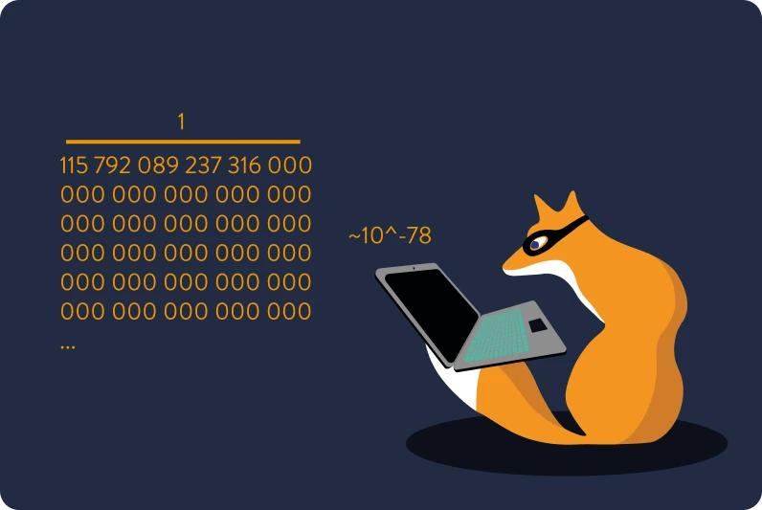
~10^-78

Slide 30
Wysokie ryzyko kradzieży
ETF
Portfele/wymiany powiernicze
multisig 1 z 2
Single-sig
Niskie ryzyko kradzieży
Wysokie ryzyko kradzieży
3 z 5 Multisig
2 na 2 Multisig
2 na 3 Multisig
Single-sig z hasłem
Portfel Miniscript (z zegarami czasowymi)
Niskie ryzyko kradzieży

Slide 31


Slide 32


Slide 33


Slide 34


Slide 35


Slide 36


Slide 37


Slide 38

Przygotowuję plan spadkowy dla moich wnuków!

Slide 39

Źródło: Nakamoto, S. (2008, 31 października). "Bitcoin P2P e-cash paper," Cryptography Mailing List.

Slide 40

Nakamoto, S. (2008). Bitcoin: elektroniczny system gotówkowy peer-to-peer

Slide 41

Bitcoin Genesis Block (Block 0), wydobyty przez Satoshi Nakamoto 3 stycznia 2009 r. Zobacz: https://www.blockchain.com/explorer/blocks/btc/0

Slide 42

The Times. (2009, 3 stycznia). Kanclerz na krawędzi drugiego ratunku dla banków. The Times (Londyn), s. 1.

Slide 43

Finney, H. [@halfin]. (2009, styczeń 11). Uruchamianie bitcoina [Tweet]. Twitter.
https://twitter.com/halfin/status/1110302988

Slide 44

Hanyecz, L. [laszlo]. (2010, 18 maja). Pizza za bitcoiny? Bitcointalk.org.
https://bitcointalk.org/index.php?topic=137.0

Slide 45


Gergely, R., & Gilly, T. (2021). Pomnik Satoshi Nakamoto [statua]. Graphisoft Park, Budapeszt, Węgry
" Satoshi Nakamoto " autorstwa Valentiny Picozzi z Satoshigallery. Lugano, Szwajcaria

Slide 46

Transakcja:

Slide 47


Slide 48


Slide 49


Slide 50


Slide 51


Slide 52


Slide 53

Różne przykłady węzłów Bitcoin

Slide 54

Ogólnoświatowa dystrybucja węzłów Bitcoin.

Slide 55


Slide 56
więcej górników
więcej bloków
ponownie 10 min/blok
h(Bn) < diff
mniej czasu x blok
mniej bloków
więcej trudności

Slide 57

bitmain S9 miner by Bitman & zakład wydobywczy

Slide 58

Całkowita szybkość skracania (TH/s)
Całkowity Hash Rate
Cena rynkowa (USD)
Hashrate
Rok

Slide 59


Slide 60

10 min / 1 przecznica
7 dni / 1000 bloków
czas/bloki

Slide 61

Zdrajca
Zdrajca
Zdrajca
Zdrajca
Skoordynowany atak prowadzący do zwycięstwa
Nieskoordynowany atak prowadzący do porażki

Slide 62

Górnik S9 przekształcony w grzejnik domowy. projekt "Attakaï" realizowany przez DecouvreBitcoin

Slide 63
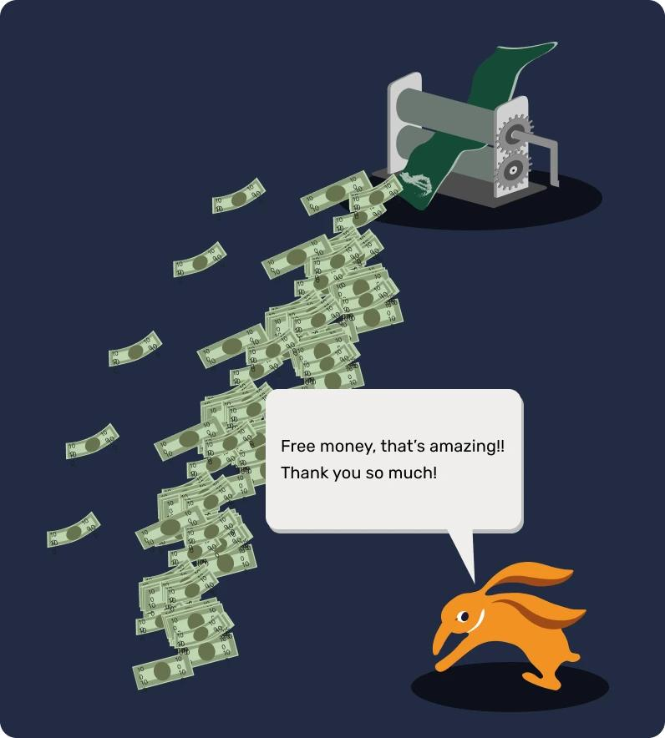
Darmowe pieniądze, to niesamowite !!! Dziękuję bardzo!

Slide 64

Chwila! Skąd masz tyle pieniędzy?
Zwolnij!

Slide 65

Żartujesz sobie? To szaleństwo!

Slide 66


Slide 67

Sztuka uliczna w Paryżu

Slide 68


Slide 69


Slide 70

60-dniowy indeks zmienności Bitcoina
Odchylenie standardowe
dziennych zwrotów
Zmienność BTC/USD
Zmienność złoto/USD
Zmienność EUR/USD
Rok

Slide 71


Slide 72

TO BAŃKA.
TO BAŃKA.
TO BAŃKA.
TO BAŃKA.

Slide 73

Sprzedawca BTCmap akceptujący Bitcoin

Slide 74

Darowizny
Gospodarka o obiegu zamkniętym w BTC
Sprzedawcy
Przedsiębiorcy
Pracownicy najemni

Slide 75


Slide 76


Slide 77


Slide 78
Bitcoin Standard
Hiperbitcoinizacja
Start
Procentowy udział w rynku
Cypherpunks
Innowatorzy
Wcześni użytkownicy
Wczesna większość
Obserwujący
Spóźnialscy

Slide 80

TCP
IP
FTP
Protokół kontroli transmisji
Protokół internetowy
Protokół transferu plików
SMTP
HTTP
UDP
Protokół transmisji e-mail
Protokół przeglądarki internetowej
Protokół datagramów użytkownika
DNS
TLS/SSL
BTC
System nazw domen
Bezpieczeństwo kryptograficzne
Protokół pieniężny

Slide 81

Wymiana kanałów między Alice i Bobem
Otwarcie kanału LN
Zamknięcie kanału LN

Slide 82

Decentralizacja
Bezpieczeństwo
Skalowalność

Slide 83

Węzły routingu
Węzeł routingu

Slide 84

Stan kanału w momencie otwarcia
Stan kanału w momencie zamknięcia

Slide 85


Slide 86

Wejście do gry: 500 Sat

Slide 87
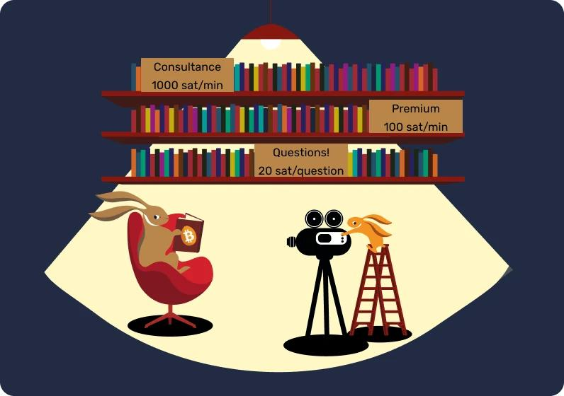
Doradztwo
Premium
Pytania!

Slide 88

Lightning Network pozwala nam również robić wiele rzeczy zdalnie.
Wyślij mi wiadomość za 1 sat. Koniec spamu!

